Slide 1


МБДОУ «Детский сад общеразвивающего вида «Алтынчеч» города Буинска Буинского муниципального района Республики Татарстан»
«Инновационная деятельность как механизм совершенствования форм методической работы
в дошкольном учреждении»
Заведующий
МБДОУ «Алтынчеч»
Горелова А.А.

Slide 2
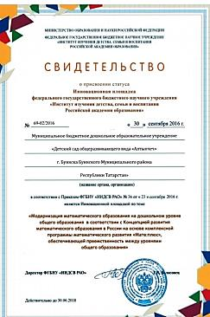
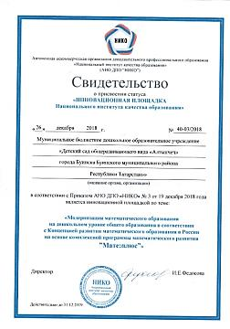
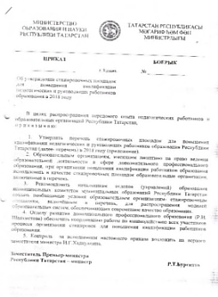
НА ОСНОВАНИИ ПРИКАЗА МО И Н РФ
С 2016 года –
I этап - Внедрение программы
С 2018 года –
II этап - Успешная реализация
С 2018 года-
Стажировочная площадка
МО и Н РТ

Slide 3

ЦЕЛЬ:
Вовлечение педагогов в инновационную деятельность
по формированию элементарных математических представлений
ЗАДАЧИ:
Повысить уровень профессиональной подготовленности педагогов через умение работать в команде, аргументированно отстаивать свою точку зрения
Выявить затруднения педагогов в работе по ФЭМП
у дошкольников
Использование нетрадиционных технологий в работе с педагогами для повышения эффективности профессиональной деятельности через творческий поиск

Slide 4
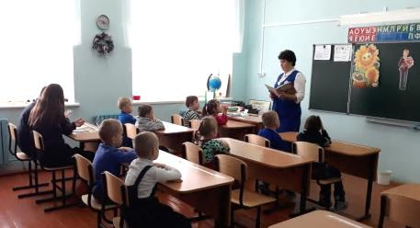
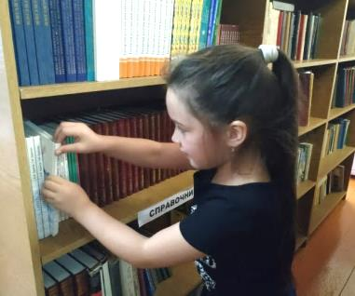
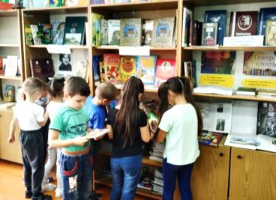
Преемственность
гимназии и детского сада

Slide 5
Формы методической работы
ПЕДАГОГИЧЕСКИЙ РИНГ
КРУГЛЫЙ СТОЛ, СИМПОЗИУМ, ДЕБАТЫ
КВН. ЧТО? ГДЕ? КОГДА?
ПЕДАГОГИЧЕСКИЕ СИТУАЦИИ
ДЕЛОВАЯ ИГРА
БАНК ИДЕЙ, МАСТЕР-КЛАСС, ПЕДАГОГИЧЕСКАЯ МАСТЕРСКАЯ
СОЮЗ ЕДИНОМЫШЛЕННИКОВ
КВИК – НАСТРОЙКА
ТРЕНИНГ

Slide 6
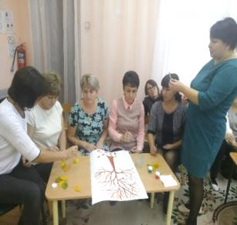
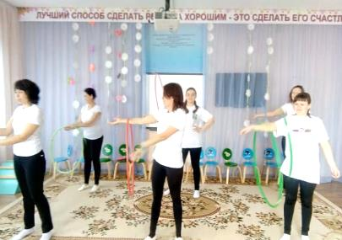

Педагогический ринг

Slide 7
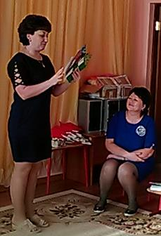
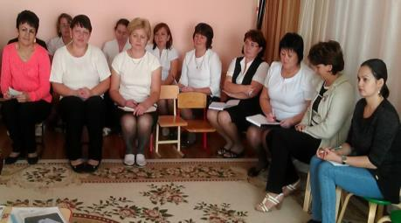
Круглый стол
Симпозиум
Дебаты

Slide 8
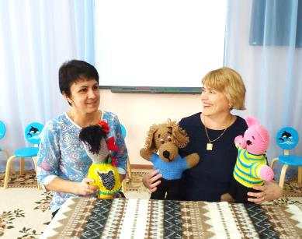
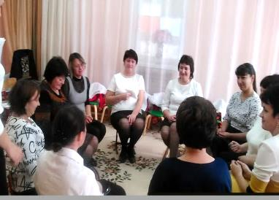
КВН. Что? Где? Когда?
Счастливый случай

Slide 9
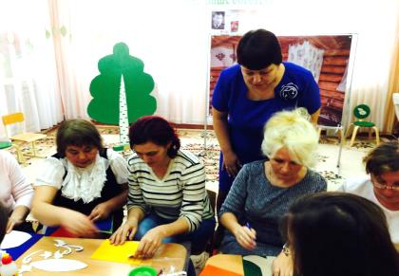
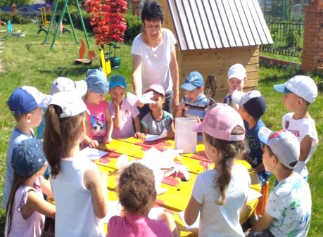
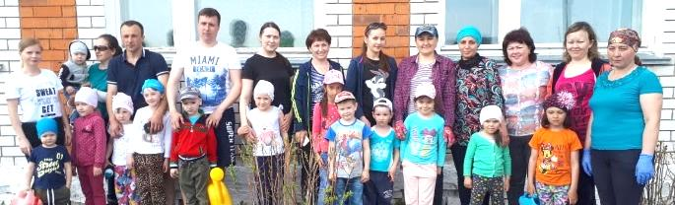

Педагогические ситуации

Slide 10
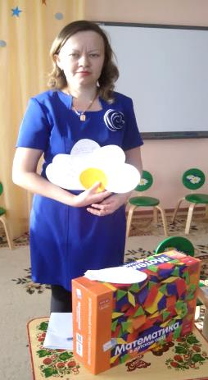
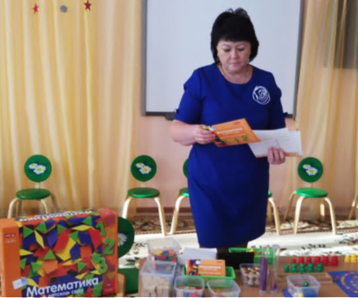
Деловая игра

Slide 11
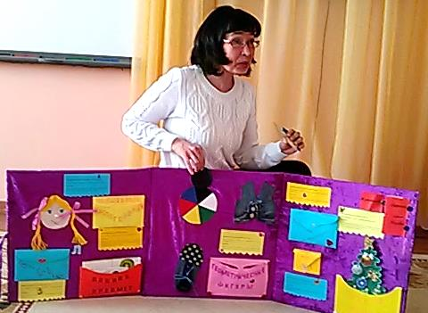
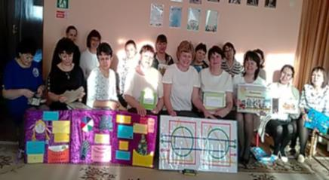
Банк идей
Мастер-класс
Педагогическая мастерская

Slide 12
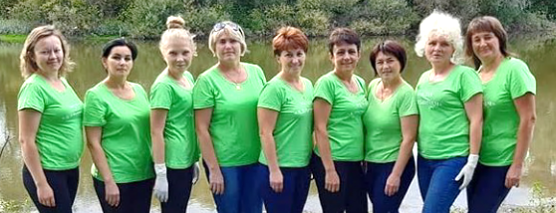
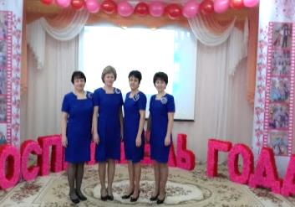
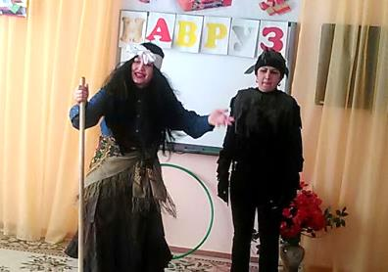
Союз единомышленников

Slide 13
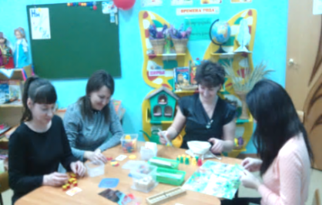
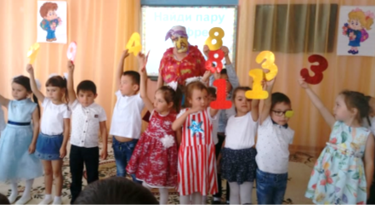
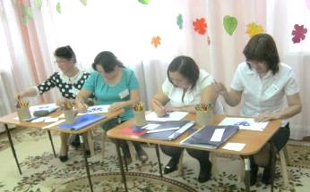

Квик – настройка

Slide 14
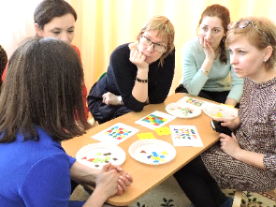
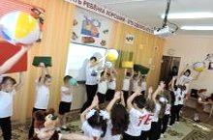
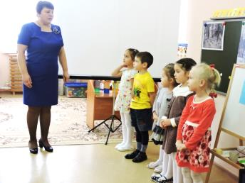
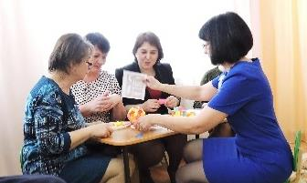
Республиканский семинар – практикум
по теме «Математика повсюду»

Slide 15
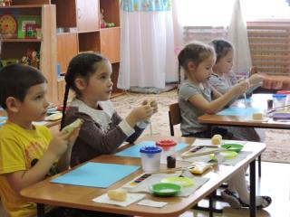
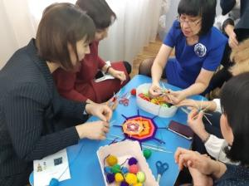
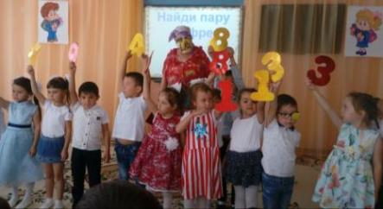
Региональный семинар – практикум
«Педагогические технологии
на основе программы «Мате плюс»

Slide 16
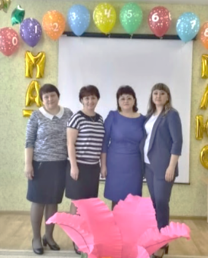
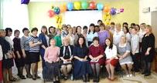
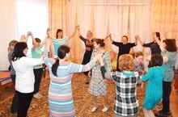
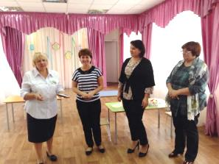
Ленино-Кокушкинский детский сад «Родничок» Пестречинского
района РТ
«Детский сад №113 комбинированного вида» Советского района города Казани
"Детский сад №27 "Журавушка" Зеленодольского муниципального района РТ"
Лаишевский
детский сад «Березка»

Slide 17

Человек не может по-настоящему усовершенствоваться,
если не помогает усовершенствоваться другим.
Творите сами. Как нет детей без воображения, так нет и педагога без творческих порывов.
Чарльз Диккенс
ТВОРЧЕСКИХ ВАМ УСПЕХОВ!

